Slide 1

디오라이트 [ DOLI TE] the stage Depends On the light.
Lighting Design & Directing / Stage Lighting Equipment Rental
경기도 고양시 덕양구 통일로 140, 3층 A-356호(삼송테크노밸리)
EMAIL ; dolite0904@hanmail.net

Slide 2
목차
회사개요
주요실적
장비리스트

Slide 3
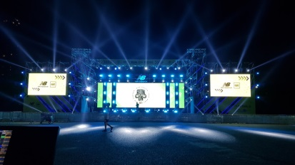
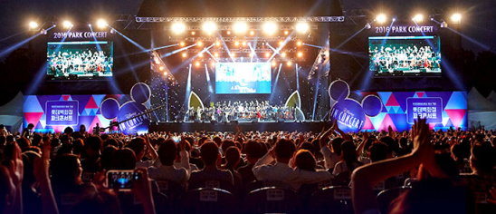
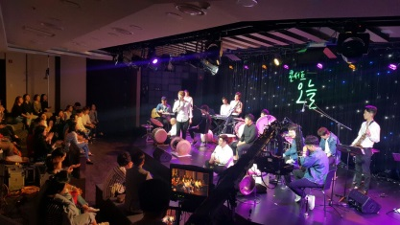
1. 회사개요
“디오라이트[DOLITE]는 방송, 콘서트, 이벤트 등
각종 공연에 필요한 조명 디자인 및 렌탈 전문 회사입니다.”

Slide 4
1. 회사개요
회사명 | 디오라이트[DOLITE]
대표자 | 정 종 욱 . 전 호 엽
사업자등록번호 | (개업일 : 2017년 9월 4일)
업태/종목 | 도소매, 서비스 / 조명 장치 렌탈 및 운영 . 방송 조명
사무실 | 경기도 고양시 덕양구 통일로 140, 3층 A-356호(삼송테크노밸리)
연락처 | 010-4744-0518 / 010-5318-0269
사업분야 | 조명 디자인/렌탈/운영,

Slide 5
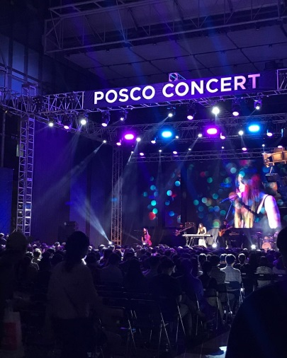

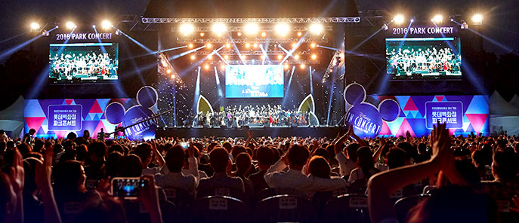
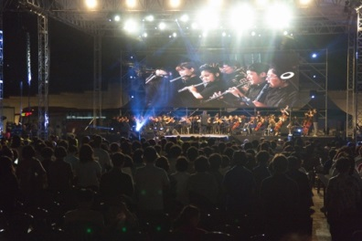

2. 주요실적
2017.09
뉴발란스 런온서울
파크콘서트
포스코음악회
장애인문화축제
국악방송
제1회 소리바다 어워즈
한국국제교류재단 음악축제
EBS풍류그리고한류

Slide 6
2. 주요실적
2017.11
2017.10
국악방송
대중문화시상식
EBS로봇격투기
함춘호 콘서트
국악방송
제1회 서울숲재스패스티벌
경인방송20주년 기념콘서트
박해진 팬미팅
OECD경제장관회의
SPC그룹 브랜드런칭
글로벌인재포럼
2017.12
마이클리 콘서트
최현우 매직 쇼
중앙일보 기념 음악회

Slide 7
2. 주요실적
2018.2
2018.1
글로벌 포럼
평창 개막식 리셉션
평창 그린피아 장관만찬
평창 폐막식 리셉션
골든 디시크 시상식
금성 출판사 신년회
세계 청소년 마인드 대회
KEPCO 홍보관 조명
GMC
2018.3
페럴 개막식 리셉션
패럴 폐막식 리셉션
조찬 기도회

Slide 8
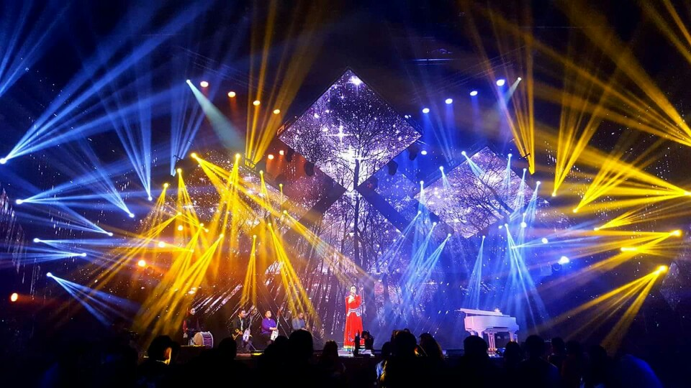
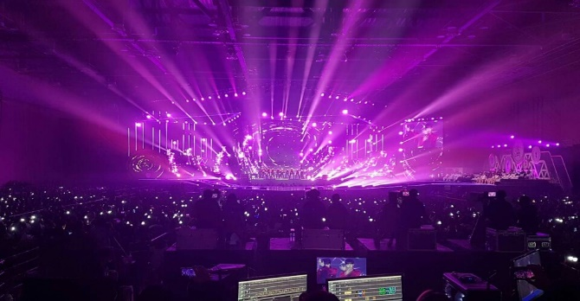
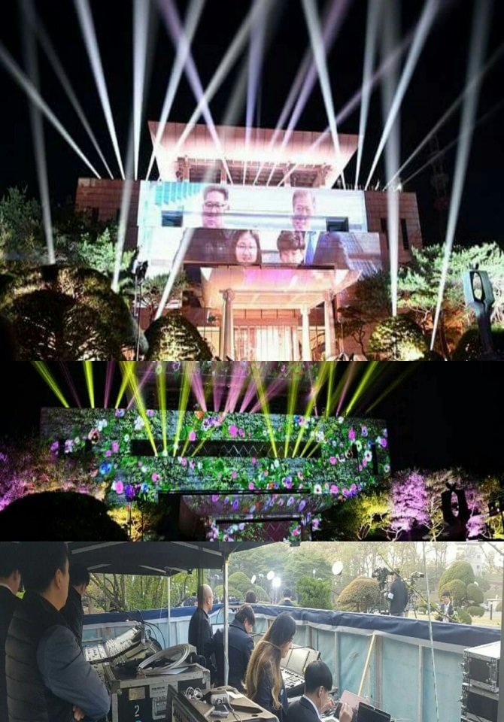
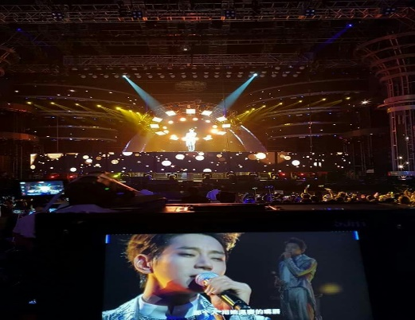
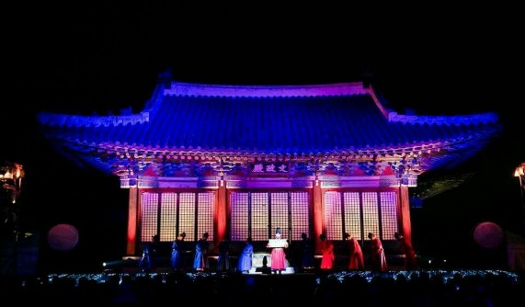
2. 주요실적
2018.4
삼성 화재 연도 시상식
포스코 음악회
MBC 나눔
이적 콘서트
남북 정상회의(판문점)
궁전 문화 축전
LG 연도 시상식

Slide 9
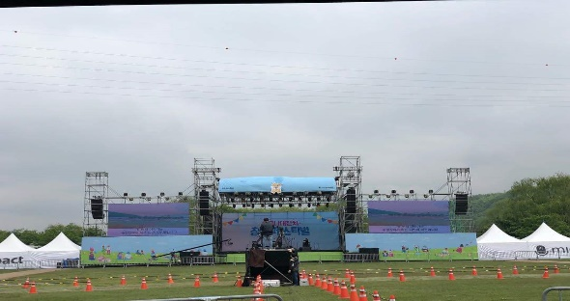

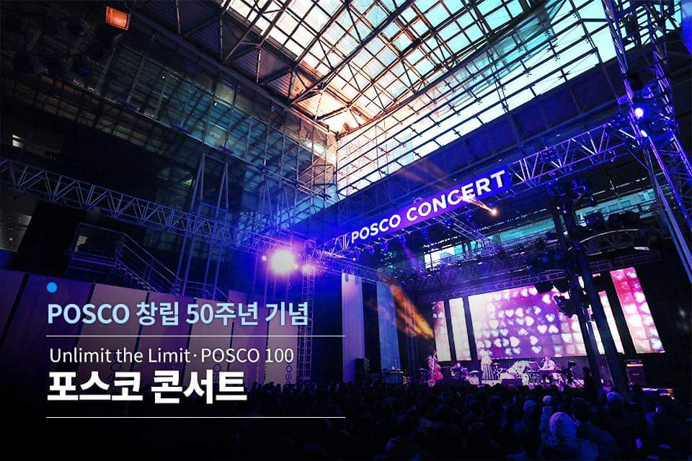
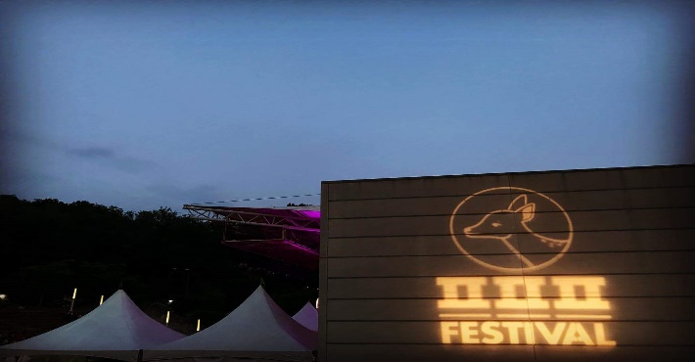
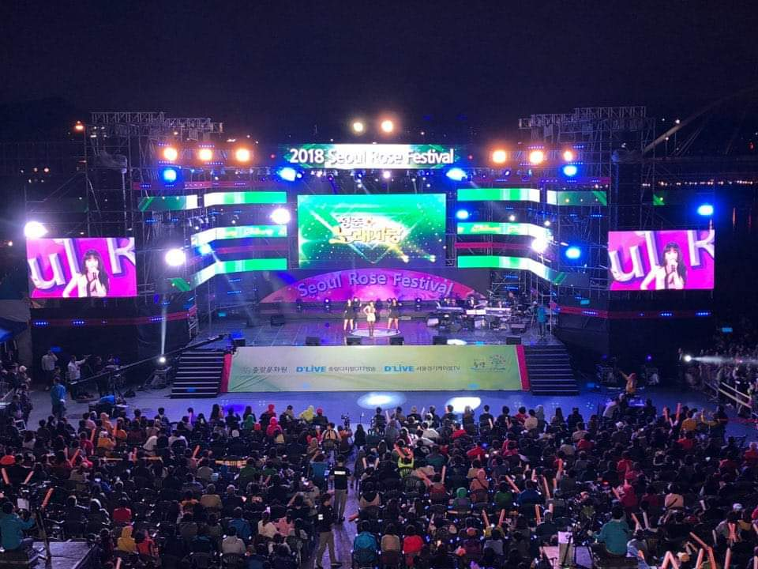
2. 주요실적
2018.5
청춘페스티벌
장미축제
ㅍㅍㅍ페스티벌
포스코 콘서트
아우디 행사

Slide 10
2. 주요실적
2018.7
2018.6
벤츠 파이브스테이션
EBS 점박이
2018 컨패션
KME
2018.8
인제 슈퍼레이스
장필순 콘서트
소리바다

Slide 11
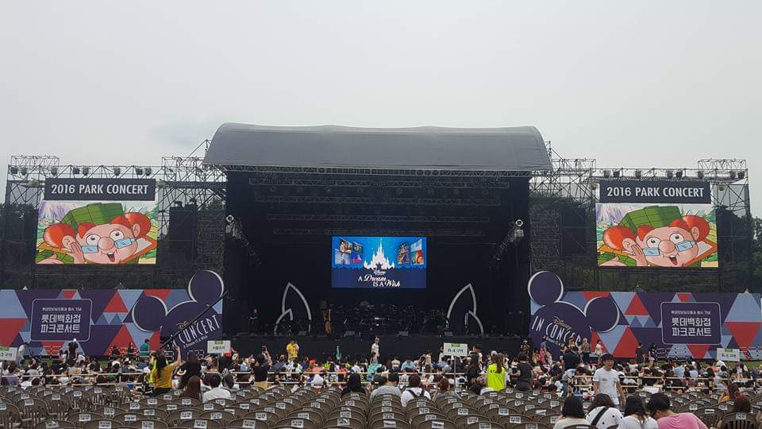
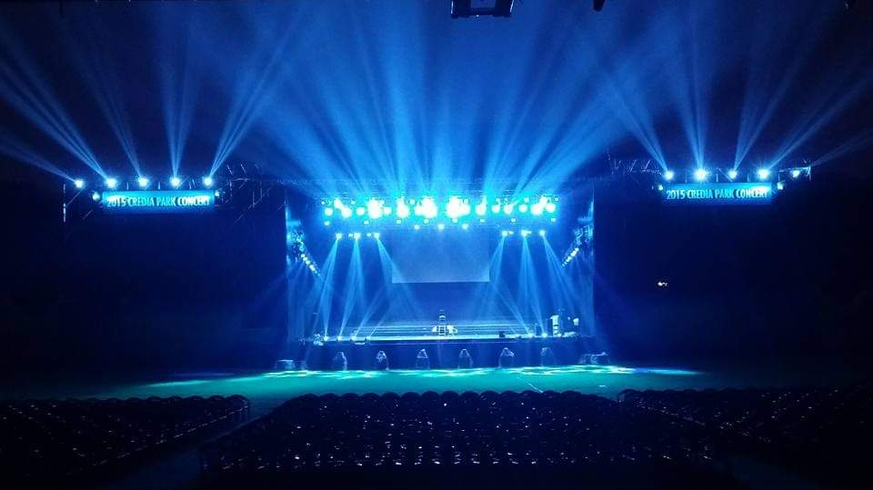

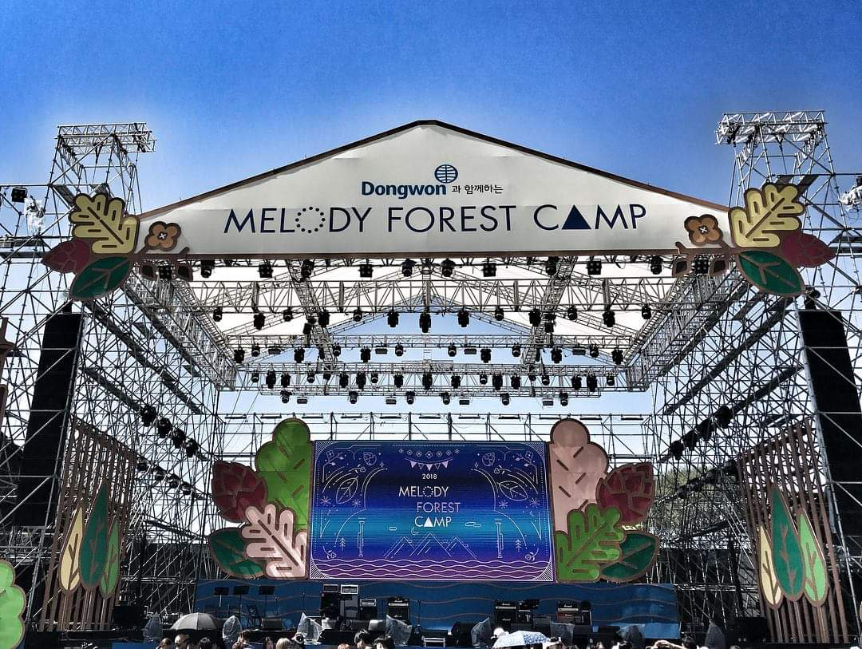
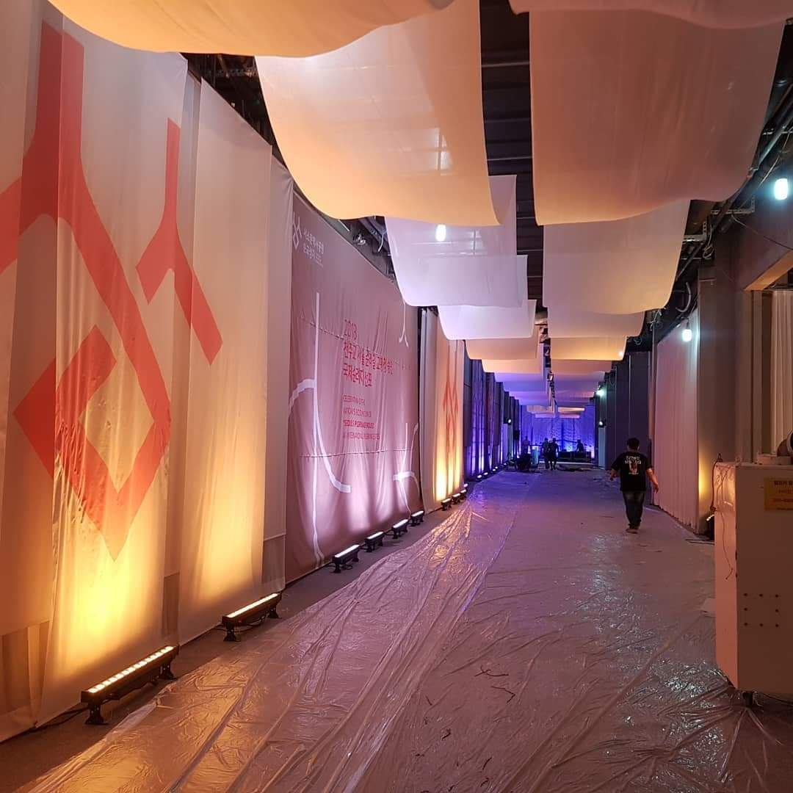
2. 주요실적
2018.9
BCWW2018
파크 콘서트
자라섬 멜로디 페스티벌
보이 스토리 타이페이
보이 스토리 광저우
서울 순례길 선포식

Slide 12
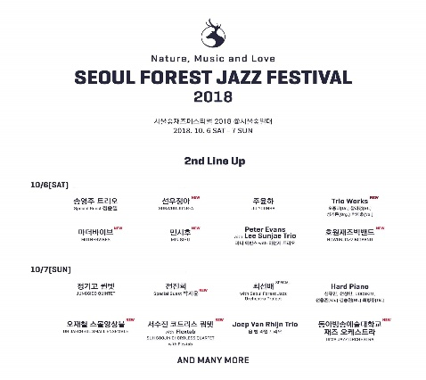
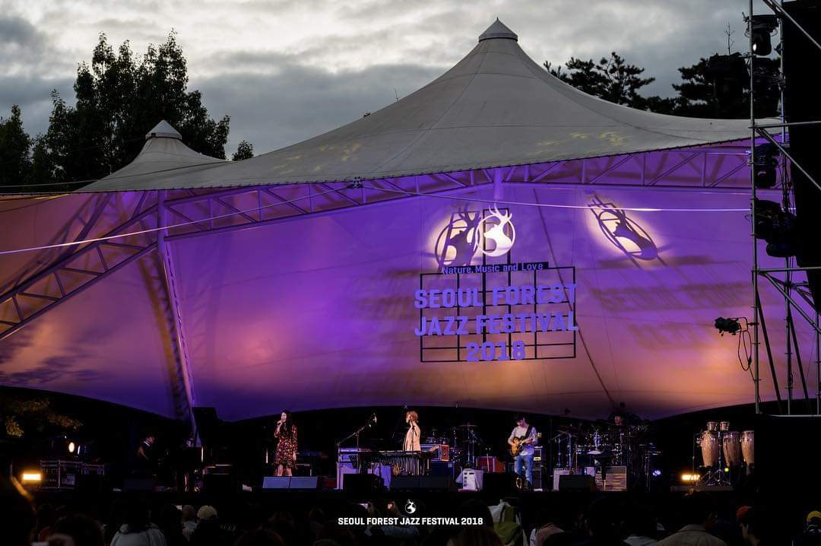
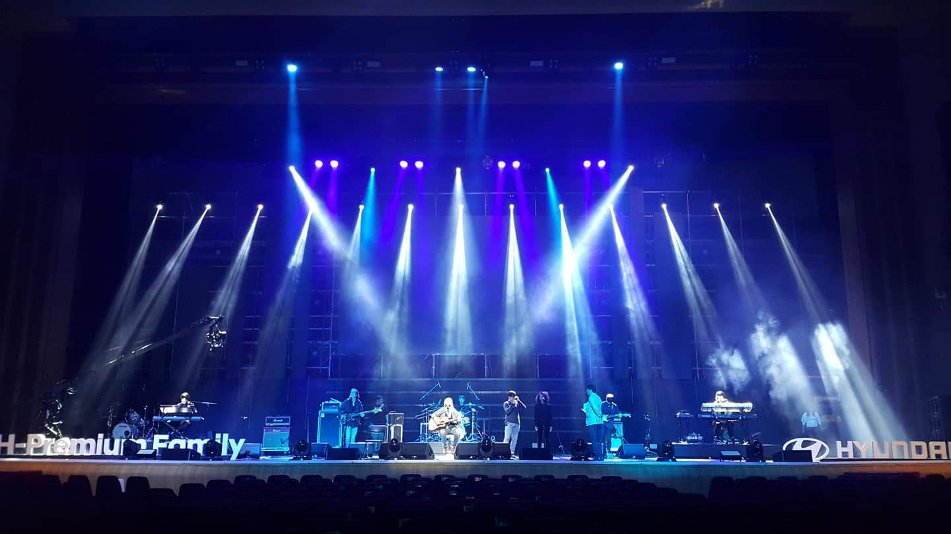

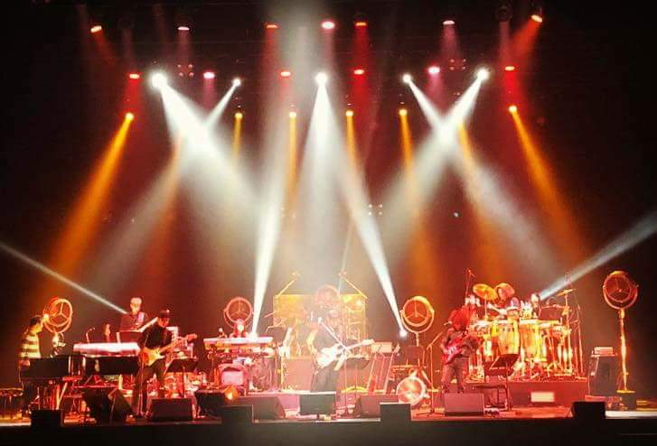
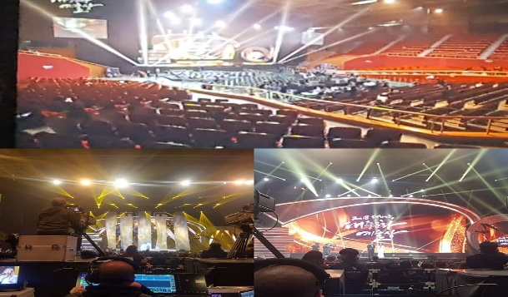
2. 주요실적
2018.10
서울숲 째즈페스티벌
현대 콘서트
째즈 페스티벌
대중문화 시상식
대종상시상식
양희은 콘서트

Slide 13
2. 주요실적
2018.12
2018.11
멜론어워즈
윤현상 콘서트
2018 청춘 아레나
글로벌 인재 포럼
코리아 디자인
콘서트 오늘
2019.01
정세운 팬미팅
GMC
양희은 콘서트 투어

Slide 14
2. 주요실적
2019.03
2019.02
버드리 콘서트
BMCC
스마트 국토 포럼
멜라루카
2019.04
샤브리나 카펜터
LG 생활 연도 시상식
한.베 수교 27주년 행사

Slide 15
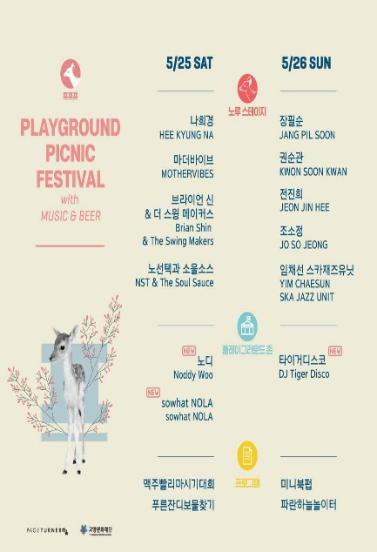
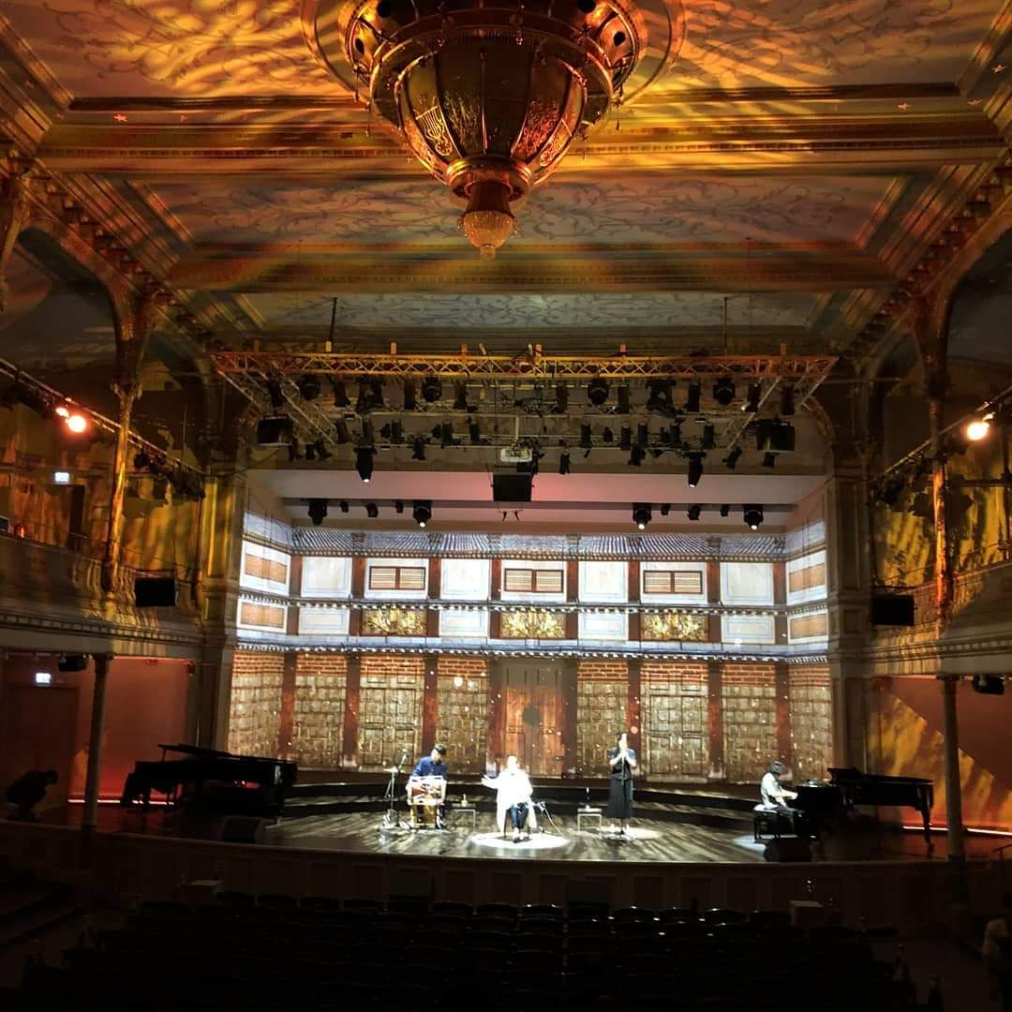
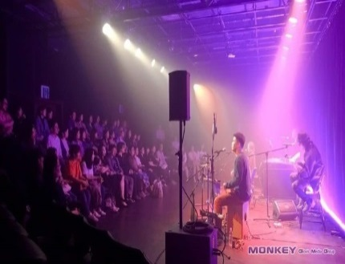
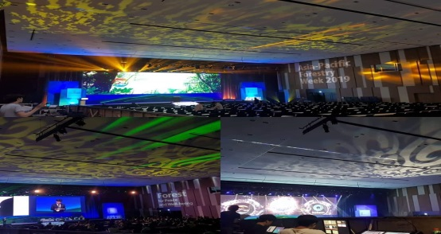
2. 주요실적
2019.05~08
하람 콘서트
2019 ㅍ ㅍ ㅍ페스티벌
베트남 투어리즘 컬처 페스티벌
2019 장미축제
2019 숲 페스티벌
스웨덴 순방 국빈행사

Slide 16
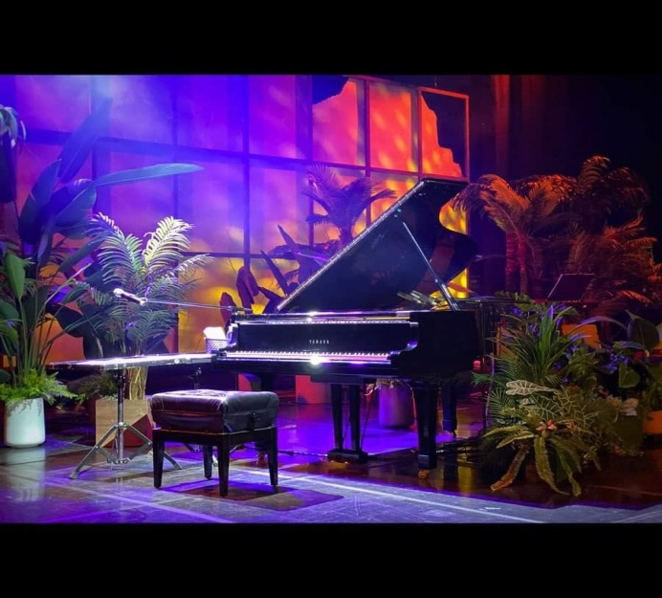
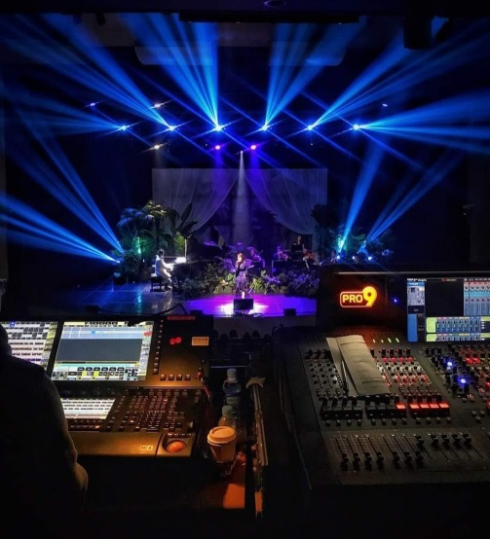
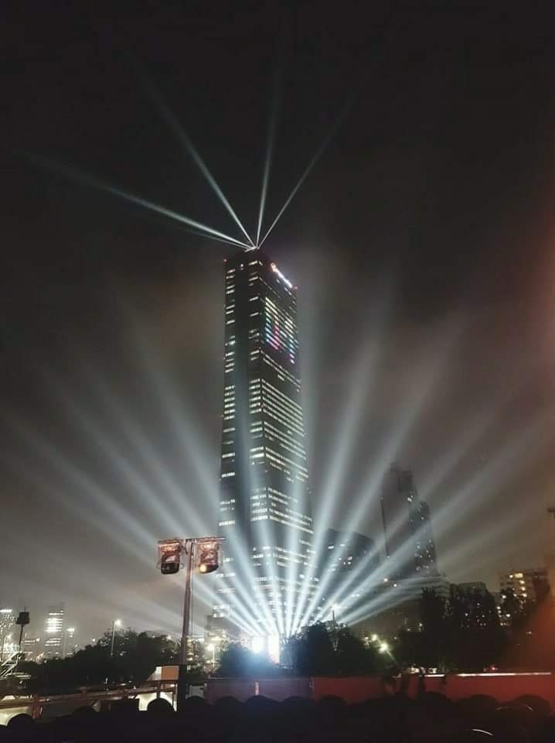
2. 주요실적
2019.09~12
정재형 콘서트
2019 서울숲 째즈 페티벌
대학 가요제
2019 63빌딩 미디어쇼
한아세아 정상회담
BCWW
스마트 국토엑스포

Slide 17
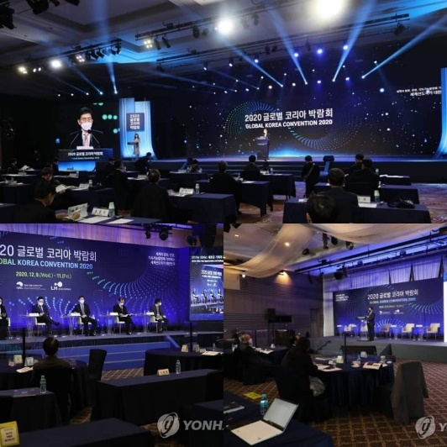
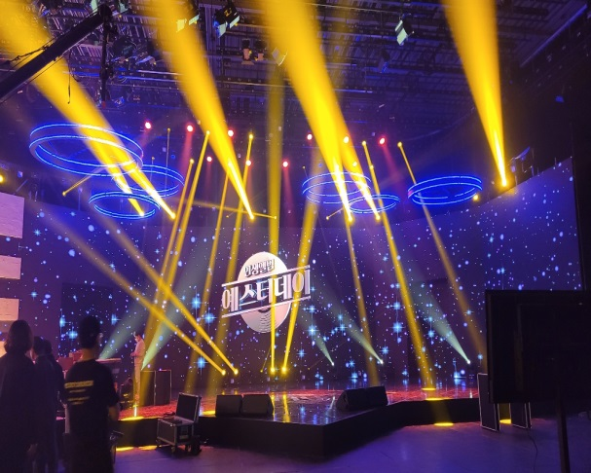
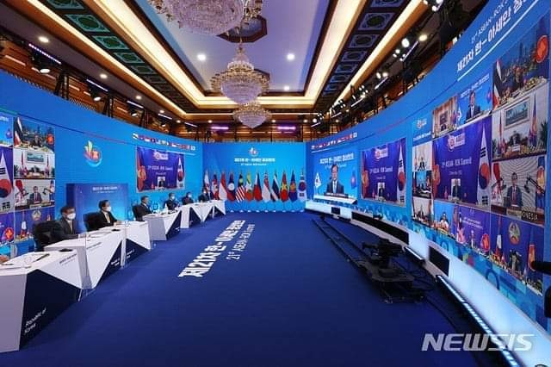
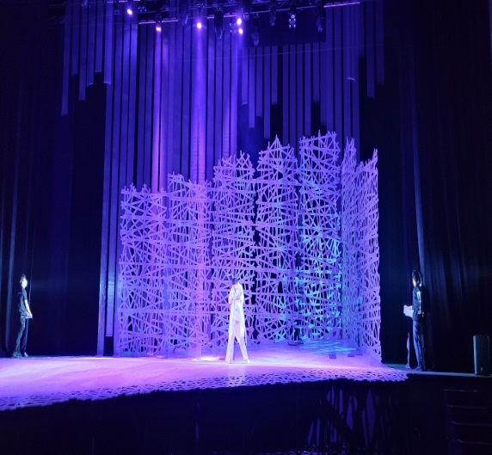
2. 주요실적
2020.01~12
국악방송 개국음악회
네이버 나우 페스트 2020
MBN 예스터데이
정조와 햄릿(뮤지컬)
평창평화포럼
2020BCWW
2020글로벌코리아박람회

Slide 18
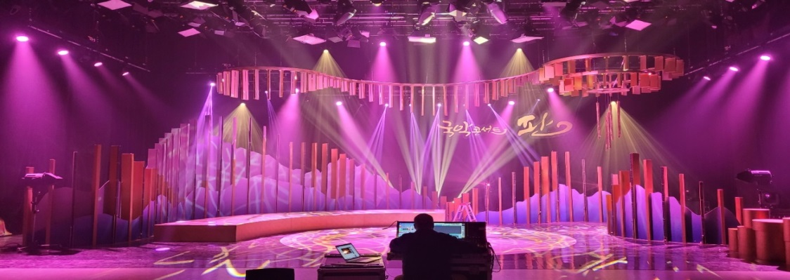
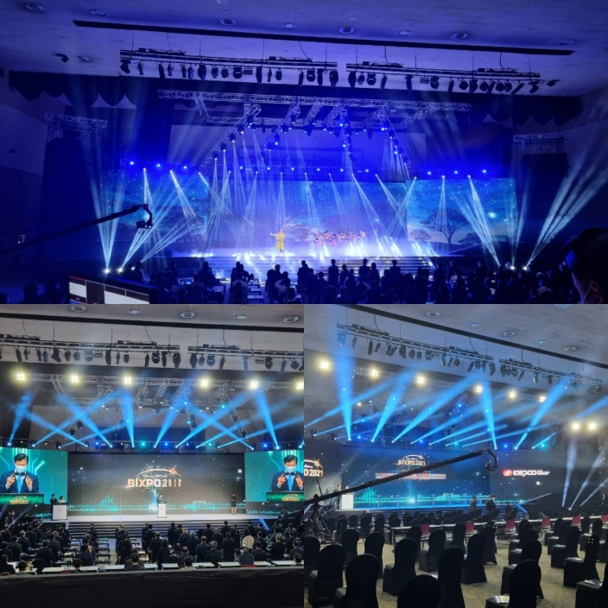
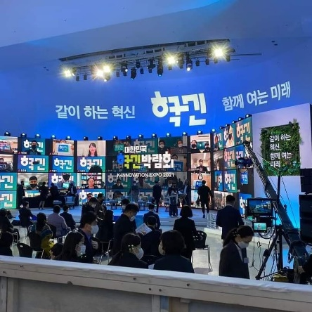
2. 주요실적
2021.01~12
국악방송 콘서트 판
네이버 바닐라 스테이지
2021평창평화포럼
P4G 정상회의
2021빅스포
정부혁신박람회
2021OGP글로벌서밋
2021월드스마트씨티

Slide 19
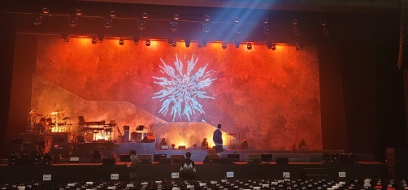
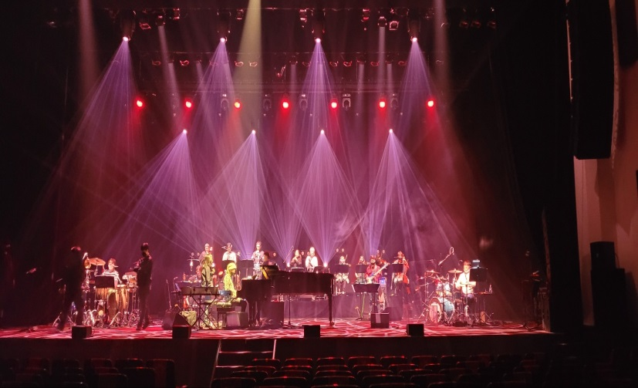
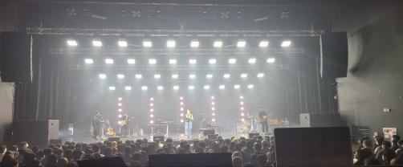
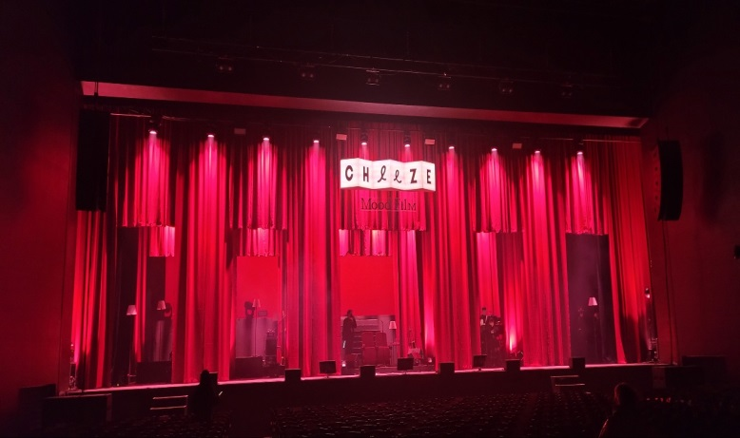
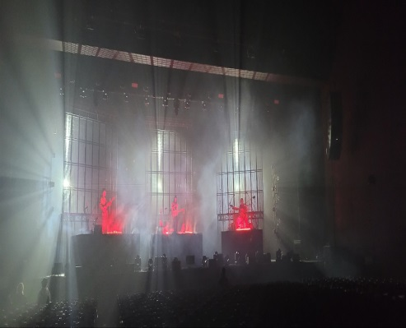
2. 주요실적
2022.01~04
네이버 나우
양방언 콘서트
치즈 콘서트
새소년 콘서트
선우정아 콘서트
벤츠 신차 발표회
2022 평창 포럼

Slide 20
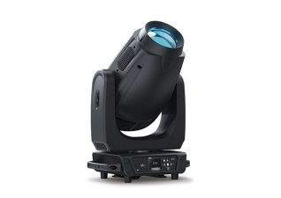
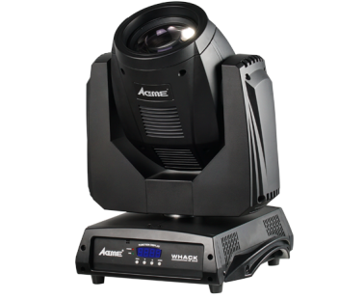
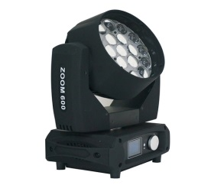
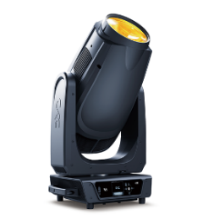
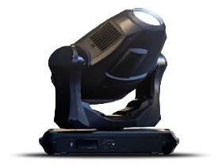
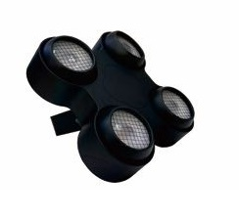
3. 장비현황
 | 장비 명칭 | CKC/LED SPOT/V4
 | 규격 / 중량 | 400W / 19Kg
 | 제조사 / C T | CKC / 6000K
 | 수 량 | 30EA
 | 장비 명칭 | Beam 230
 | 규격 / 중량 | 300W / 18Kg
 | 제조사 / C T | MAX / 8000K
 | 수 량 | 120EA
 | 장비 명칭 | LED ZOOM 600
 | 규격 / 중량 | 600W / 11Kg
 | 제조사 / C T | MAX/6000K
 | 수 량 | 150EA
 | 장비 명칭 | CKC/LED SPOT/V8
 | 규격 / 중량 | 800W / 37Kg
 | 제조사 / C T | CKC / 6000K
 | 수 량 | 50EA
 | 장비 명칭 | Mac quantum proflne
 | 규격 / 중량 | 475W / 23Kg
 | 제조사 / C T | martin
 | 수 량 | 6EA
 | 장비 명칭 | LED Blinder x4
 | 규격 / 중량 | 2.6KW / 12Kg
 | 제조사 / C T | Korea/6000K
 | 수 량 | 40EA

Slide 21
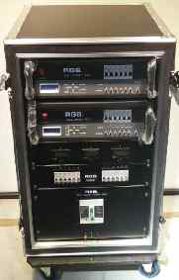






3. 장비현황
 | 장비 명칭 | RGB Digital Dimmer/Direct Rack
 | 규격 / 중량 | Dimmer-12 / Direct-12 / 45Kg
 | 제조사 | RGB
 | 수 량 | 4EA
 | 장비 명칭 | GRANDMA3
 | 규격 / 중량 | 20kg
 | 제조사 | MA Lighting
 | 수 량 | 1EA
 | 장비 명칭 | LED STOMY
 | 규격 / 중량 | 1kw / 15Kg
 | 제조사 | MAX
 | 수 량 | 24EA
 | 장비 명칭 | MA2 LIGHT
 | 규격 / 중량 | 58kg
 | 제조사 | MA Lighting
 | 수 량 | 3EA
 | 장비 명칭 | NPU
 | 규격 / 중량 | 18kg
 | 제조사 | MA Lighting
 | 수 량 | 2EA
 | 장비 명칭 | coop
 | 규격 / 중량 | 40w/2kg
 | 제조사 | ckc
 | 수 량 | 40EA
 | 장비 명칭 | Titan tube
 | 규격 / 중량 | 72w/400g
 | 제조사 | astera
 | 수 량 | 24EA

Slide 22







3. 장비현황
 | 장비 명칭 | LED BAR
 | 규격 / 중량 | 400W / 12Kg
 | 제조사 | MAX
 | 수 량 | 50EA
 | 장비 명칭 | RUSH PAR
 | 규격 / 중량 | 600W/8kg
 | 제조사 | MARTIN
 | 수 량 | 30EA
 | 장비 명칭 | CFL800
 | 규격 / 중량 | 200w / 1Kg
 | 제조사 | CINEROID
 | 수 량 | 20EA
 | 장비 명칭 | ZB-7
 | 규격 / 중량 | 400W/8kg
 | 제조사 | CKC
 | 수 량 | 16EA
 | 장비 명칭 | 19*40 WASH
 | 규격 / 중량 | 800W/18kg
 | 제조사 | BEYOND
 | 수 량 | 60EA
 | 장비 명칭 | TILT STORMY
 | 규격 / 중량 | 1Kw/18kg
 | 제조사 | BEYOND
 | 수 량 | 40EA
 | 장비 명칭 | HZ500
 | 규격 / 중량 | 1Kw/15Kg
 | 제조사 | ANTARI
 | 수 량 | 4EA

Slide 23




3. 장비현황
 | 장비 명칭 | Follow Spot
 | 규격 / 중량 | 2Kw / 80kg
 | 제조사 | X-enon
 | 수 량 | 2EA
 | 장비 명칭 | LED PANEL
 | 규격 / 중량 | 300W/8KG
 | 제조사 / C T | ACME/5600K
 | 수 량 | 16EA
 | 장비 명칭 | SOLA 9 DAYLIGHT FRESNEL
 | 규격 / 중량 | 1KW
 | 제조사 / C T | ACME/5600K
 | 수 량 | 12EA
 | 장비 명칭 | POWER PAR
 | 규격 / 중량 | 600W
 | 제조사 / C T | EU/5600K
 | 수 량 | 36EA
LED Blinder x4
LED Blinder x4

